Slide 1

Розподіл бюджету розвитку на 2021 рік
січень, 2021

Slide 2

Бюджет розвитку ЖКГ
Департамент житлового господарства та інфраструктури
Житлове господарства та інфраструктура
50 млн. грн.
Дорожнє господарство
80 млн. грн.
ЛКП
(Ebitda+Capex)
389 млн.грн
+
195 млн.грн.
Районні адміністрації
189 млн. грн.

Slide 3

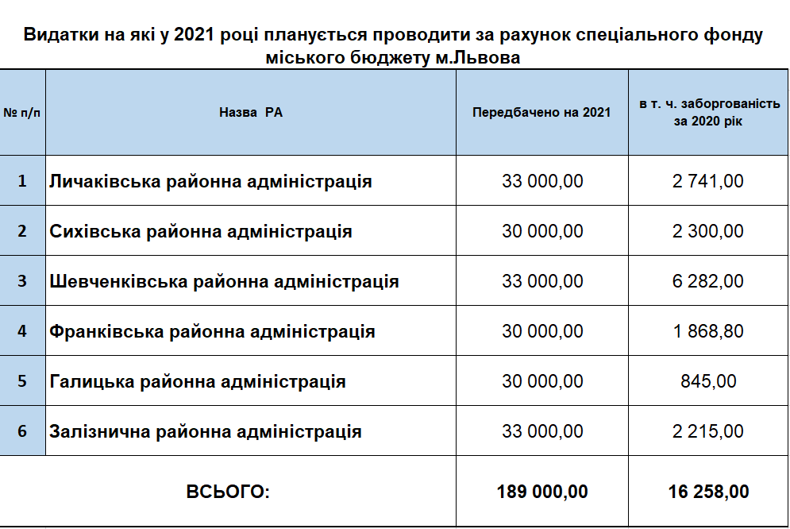

Slide 4
Департамент житлового господарства та інфраструктури
Дороги та велодоріжки
Житлове господарство
Світлофорні об’єкти, освітлення, тощо
80 млн. грн.;
в т.ч. заборгованість за виконані роботи
50 млн. грн.
40,2 млн. грн.;
в т.ч. заборгованість за виконані роботи
10,3 млн. грн.;
9,8 млн. грн.;
в т.ч. заборгованість за виконані роботи
0,7 млн. грн.;
Бюджет розвитку ДЖГІ

Slide 5
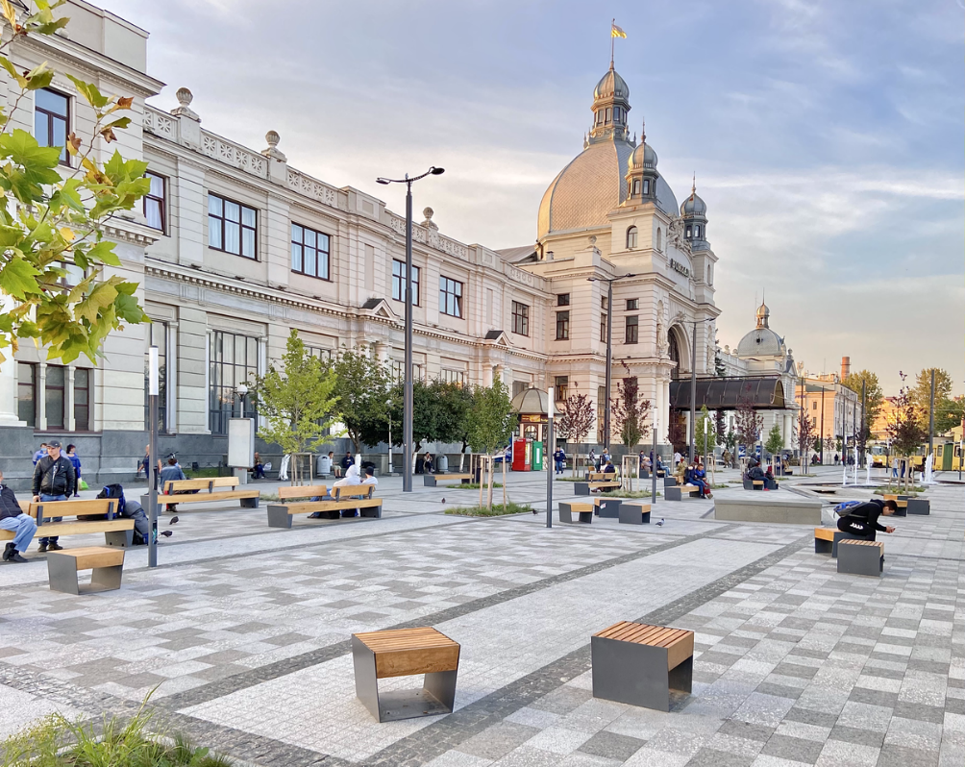
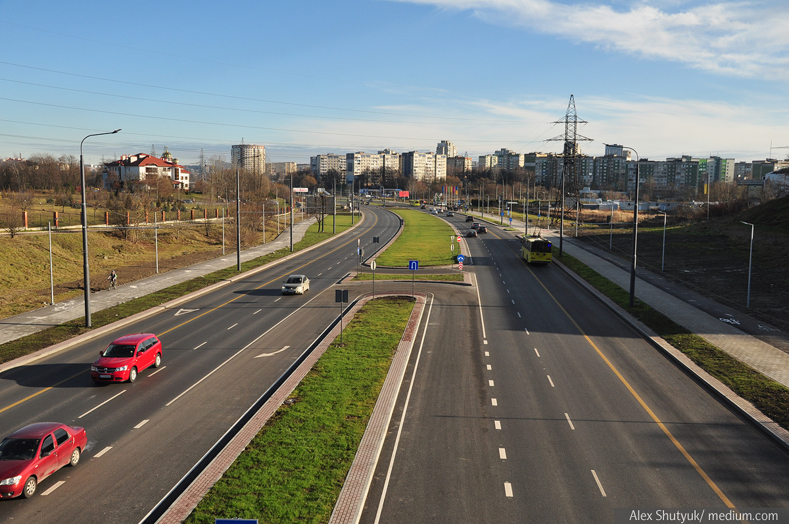
Облігації внутрішньодержавної позики
1 200 000 000 грн.
На 26 об’єктів будівництва:
2019 рік – використано 114 685 517 грн.;
2020 рік – використано 770 924 060 грн.;
Залишок – 314 390 423 грн.;

Slide 6
Загалом:
1 246 684,2
тис.грн.

Slide 7
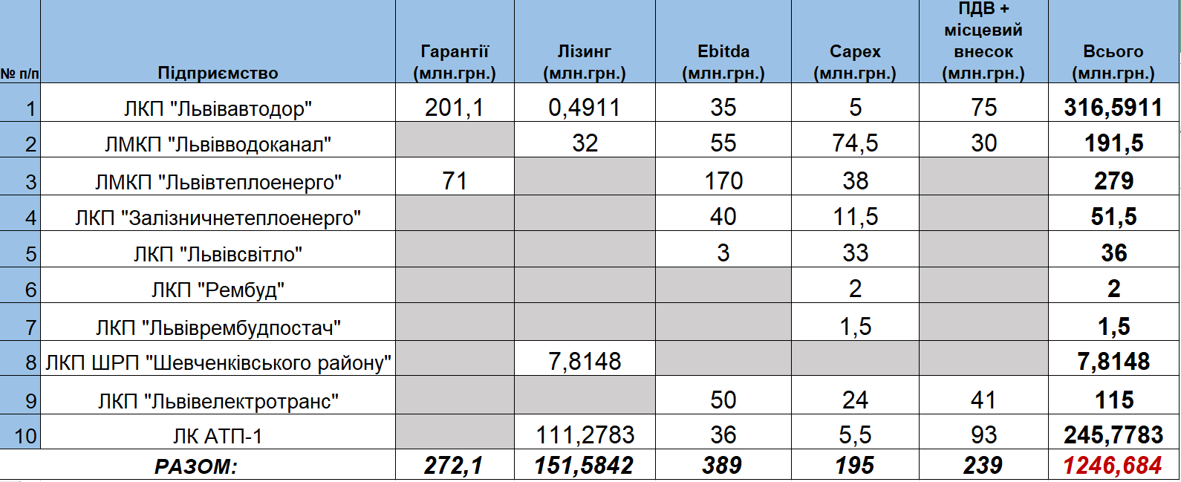
Розподіл внесків в статутний капітал ЛКП

Slide 8


Slide 11


Slide 12

Основні статті доходів та витрат
ЛМКП “Львівтеплоенерго”
Основні доходи
Реалізація теплової енергії
Підкачка холодної води
Основні витрати
Витрати на оплату праці
Видатки на обслуговування
Інша реалізація (е/е. субабонентам, ТУ, відшкодування орендарями е/е., води, земельного податку, тощо)
Витрати на паливо та енергію
Витрати на матеріали та воду

Slide 13


Slide 15
Основні причини грошових втрат та збитковості
ЛМКП “Львівтеплоенерго”
1
Тариф з 2019 року
2
Зарплата у тарифі 5,7 тис. грн., фактично 10,7 тис. грн. (додатково 10 млн. грн. у місяць)
3
Збільшення вартості газу: плата за транспортування газу 17,5 млн. грн/міс.;
4
Розщеплюючи рахунок (залишається 30% доходу)

Slide 16
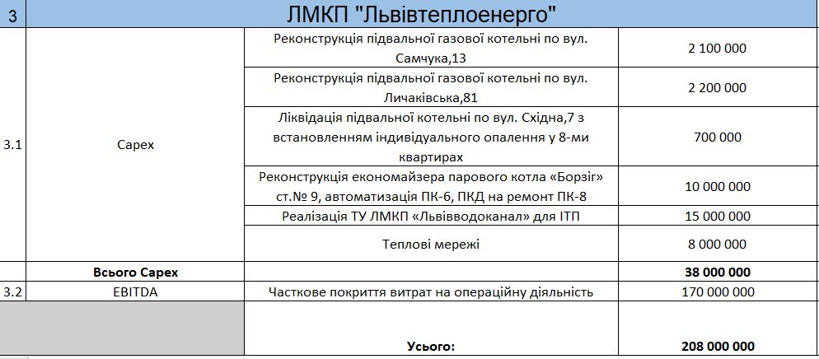

Slide 17
Основні статті доходів та витрат
ЛКП “Залізничнетеплоенерго”
Основні доходи
Реалізація теплової енергії
Інша реалізація робіт, послуг
Основні витрати
Витрати на оплату праці
Послуги лабораторії
Витрати на обслуговування
Витрати на паливо та енергію
Витрати на матеріали та воду

Slide 20
ЕКОНОМІЧНО НЕОБҐРУНТОВАНИЙ ТАРИФ
ВІДСУТНІСТЬ ПРАВОВИХ ПІДСТАВ ДЛЯ ЗАСТОСУВАННЯ НОВОГО ТАРИФУ
НЕСВОЄЧАСНИЙ СТАН РОЗРАХУНКІВ
Основні причини збитковості
ЛКП “Залізничнетеплоенерго”
1
2
3

Slide 21
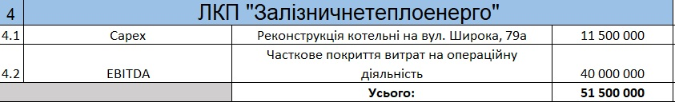

Slide 22

Основні статті доходів та витрат
ЛМКП “Львівводоканал”
Основні доходи
Водопостачання та водовідведення
Розбавлення стічних вод
Основні витрати
Витрати на оплату праці
Виконання технічних умов
Видатки на обслуговування
Видатки на матеріали та воду

Slide 25

Причини грошових втрат та збитковості
ЛМКП “Львівводоканал”
1
Втрати води 120 млн. грн.
Дебіторська заборгованість 270 млн. грн., зокрема:
132 – зона депресійної лійки
29 млн. грн. – ЛКП “Рембуд”
40 млн. грн. – заборгованість тепловиків
6 млн. грн. – сміттєві села.
2

Slide 26
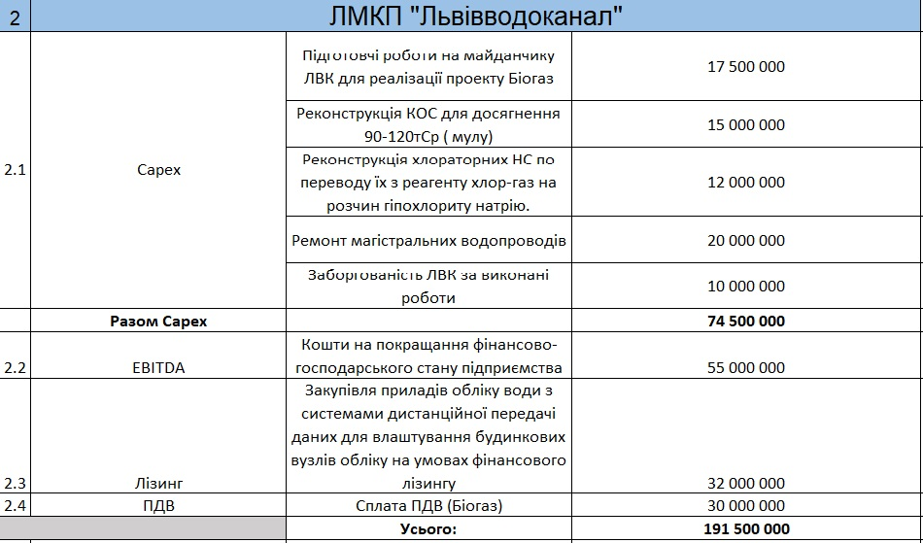

Slide 27

Основні статті доходів і витрат ЛКП “Львівелектротранс”
Основні доходи
Дохід від надання послуг з перевезення пасажирів
Штрафні квитанції
Основні витрати
Витрати на оплату праці
Видатки на обслуговування (електрична енергія, запчастини, ремонт електротранспорту)
Дохід від евакуатора
Ремонт та утримання колії.

Slide 30

Причини збитковості ЛКП “Львівелектротранс”
Збитки через Covid-19
-80 млн.грн
Відшкодування за пільговиків 70%
- 70 млн. грн
Ріст заробітної
6 млн. грн/міс
Збитковий тариф

Slide 31
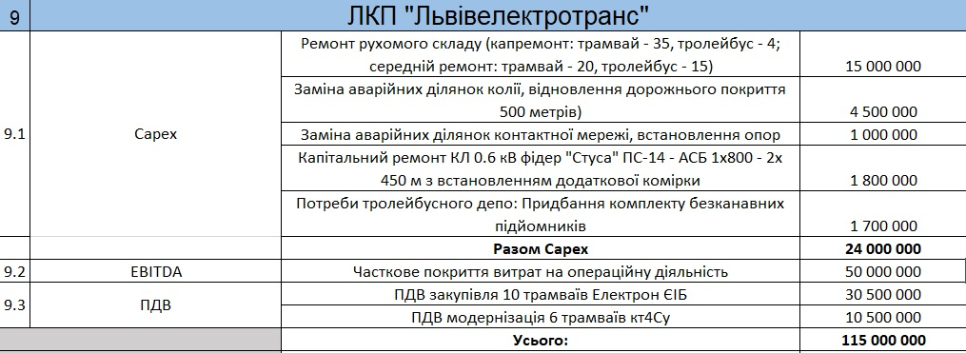

Slide 32

Основні статті доходів та витрат
ЛК АТП №1
Основні доходи
Основні витрати
Фонд оплати праці, включаючи всі податки
Видатки на обслуговування (ПММ, запчастини)
Дохід від перевезення пасажирів
Купівля та обслуговування GPS
Оренда транспортних засобів

Slide 35

Причини збитковості ЛК АТП №1
Збитки через Сovid
-98 млн. грн
Відшкодування за пільговиків 40% від потреби
– 80 млн. грн
Ріст заробітної плати 10%
Збитковий тариф

Slide 36
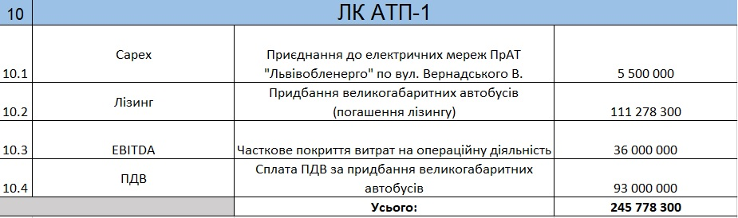

Slide 37

Основні статті доходів та витрат ЛКП “Львівавтодор”
Основні доходи
Дохід від надання послуг з паркування
Дохід від надання послуг з технічного нагляду
Основні витрати
Витрати на оплату праці
Видатки на організацію паркування
Видатки на обслуговування автоматизованої системи оплати проїзду (АСОП)

Slide 40
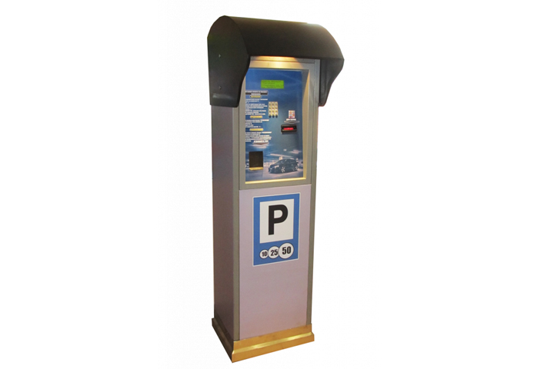
Причини збитковості ЛКП “Львівавтодор”
Дохід лише від послуг з паркування
Збитки через Covid-19
- 3 млн.грн
Витрати на Е-квиток
- 60 млн.грн за 2 роки

Slide 41
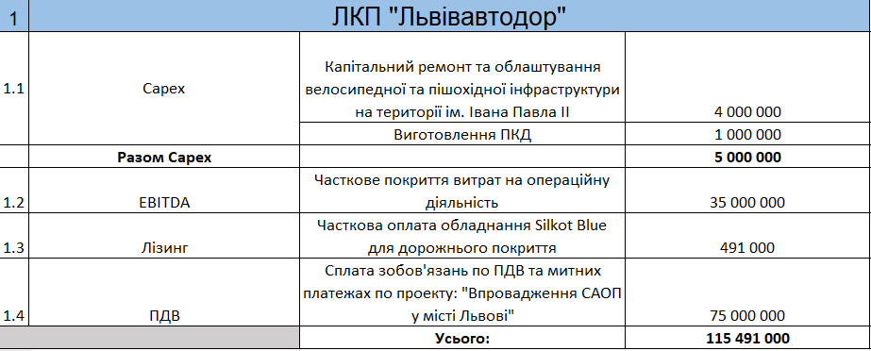

Slide 42

Основні статті доходів та витрат ЛКП “Львівсвітло”
Основні доходи
Основні витрати
Фонд оплати праці
Освітлення об'єктів реклами
Енергія
Паливо
Зовнішнє освітлення
Технічне обслуговування і ремонт ліфтів

Slide 46
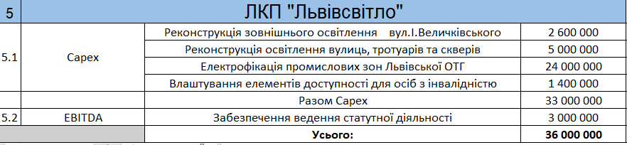

Slide 49

Дякуємо за увагу

